Slide 1
第六章 函 数
概述
函数的定义
函数的参数和返回值
函数的调用
函数参数及其传递方式
函数的嵌套与递归调用
数组作为函数参数
全局变量与局部变量
变量的存储属性
预处理

Slide 2




6.1 概述
1个参数
一、函数是什么？数学和C语言中的函数
函数定义
/* f函数定义*/
#include<math.h>
float f(float x)
{ float z;
z=sqrt(3*x*x+2*x);
return(z);
}
f(x) =
形式参数
函数调用
#include <stdio.h>
void main( )
{ float y;
y= f(0);
y= f(1);
y= f(2);
}
实际参数
函数值
f(0)=
= 0
f(1)=
= 2.24
f(2)=
= 4

Slide 3
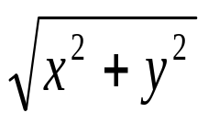

6.1 概述
2个参数
一、函数是什么？数学和C语言中的函数
函数定义
/* g函数定义*/
#include<math.h>
float g(int x，int y)
{ float z;
z=sqrt(x*x+y*y);
return(z);
}
g(x, y)=
形式参数
函数调用
#include <stdio.h>
void main( )
{ float result;
result= g(3,4);
}
实际参数
函数值
= 5
g(3,4)=

Slide 4
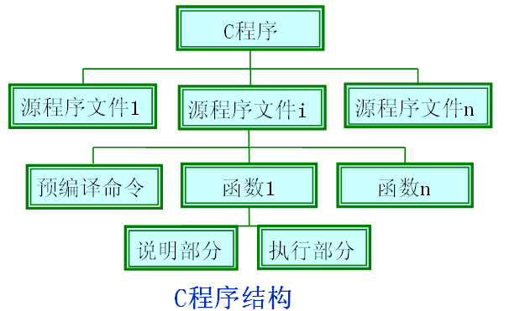
二、为什么需要函数？
1、模块化程序设计的需要：自顶向下，逐步分解，分而治之。
  将一个大的程序按功能分割成多个小的程序模块，主模块调用各子模块完成相应的功能。一个模块可以采用一个源程序文件。一个源程序文件由一个或多个函数组成。

Slide 5
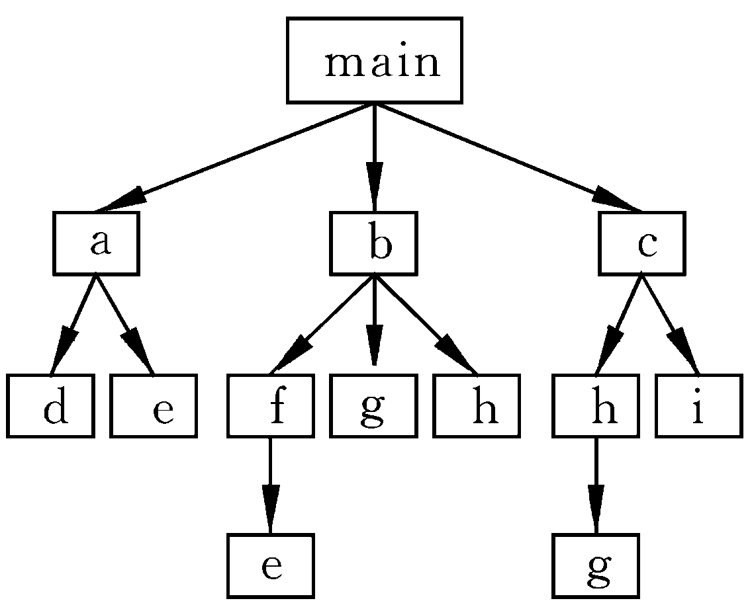
函数间的调用关系：由主函数调用其他函数，其他函数也可以互相调用。同一个函数可以被一个或多个函数调用任意多次。

Slide 6
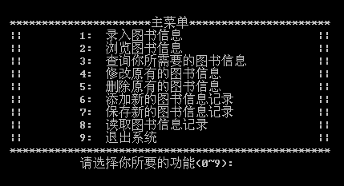
二、为什么需要函数？

Slide 7
二、为什么需要函数？
do
{ printf(" 请选择你所要的功能(0~9):");
scanf("%d",&i);
}while(i<1||i>9);
switch(i)
{ case 1: input(p); break;/*输入图书信息*/
case 2: display(p);break;/*浏览图书信息*/
case 3: search(p);break;/*查询你所需要的图书信息*/
case 4: modify(p);break;/*修改原有的图书信息*/
case 5: delet(p);break;/*删除原有的图书信息*/
case 6: add(p);break;/*添加新的图书信息记录*/
case 7: save(p);break;/*保存新的图书信息记录*/
case 8: load(p);break;/*读取图书信息记录*/
case 9: quit();break;/*退出系统*/
}

Slide 8
二、为什么需要函数？
优点：
  各模块相对独立、功能单一、结构清晰、接口简单
  控制了程序设计的复杂性
  缩短开发周期
  避免程序开发的重复劳动，共用
  易于维护和功能扩充
2、C是模块化程序设计语言
1个Ｃ程序由1或多个源程序文件组成。
其编译单位是源程序文件，1个源程序文件包含1或多个函数。
1个Ｃ程序必须有且只能有一个名为main的主函数。
C程序的执行总是从main函数开始，在main中结束,不管其位置。
所有函数在定义函数时是分别进行的，是互相独立的。一个函数并不从属于另一函数，即函数不能嵌套定义。
函数间可以互相调用，但不能调用main函数。main函数是系统调用的。

Slide 9
三、函数分类
1、从用户使用角度，按照函数来源
标准函数（库函数）：由系统提供，解决公共问题，
使用时要包含相应的库文件。
如:printf(),scanf(), sqrt(),strlen(),strcpy()等
自定义函数： 由用户自己定义，解决特定的问题
如:f(),g(),add(),max()
有参函数：主调函数与被调函数之间有参数传递
2、从函数形式
无参函数：主调函数与被调函数之间无参数传递，通常来执行一组操作
void printstar() ／*定义printstar函数*／
{
printf("* * * * * * * * * * * * * * * *\n");
}

Slide 10
6.2-6.4 如何实现最基本的函数的定义和调用
6.2 函数的定义
6.3 函数的参数和返回值
6.4 函数的调用

Slide 11
6.2、函数定义
定义格式：有参函数和无参函数
函数类型 函数名(形参类型说明表)
{
声明部分
语句部分
}
max(int x, int y)
{ int z;
z=x>y?x:y;
return(z);
}
函数定义要进行一系列规定，以便正确调用。
(1)函数名：合法标识符
(2)函数体：函数要完成的操作，核心内容
(3)函数的形参：需要几个形参，形参类型，形参可为空。
(4)函数类型：缺省：int型
无返回值：void

Slide 12
6.3 函数参数和函数的值
6.3.1 形式参数和实际参数
形式参数：函数名后面括号中的变量名称为“形式参数”
（简称“形参”）。
实际参数：主调函数中调用一个函数时，
函数名后面括号中的参数(可以是一个表达式)
称为“实际参数”（简称“实参”）。
函数返回值：return后面的括号中的值作为函数带回的值
      （称函数返回值）。
主调函数和被调用函数之间有数据传递的关系。在不同的函数之间传递数据，可以使用的方法有：
  参数：通过形式参数和实际参数
  返回值：用return语句返回计算结果
  全局变量：外部变量

Slide 13
例 调用函数时的数据传递
函数调用
main( )
{
int max(int ｘ，int ｙ)；
/* 对max函数的声明 */
int a,b,c;
scanf("%d,%d",&a,&b);
c=max(a,b);
printf("Max is %d",c);
}
运行情况如下：
3，5↙
Ｍａｘ ｉｓ 5
c=max(a,b);
（main 函数）
max(int x, int y)
{ int z;
z=x>y?x:y;
return(z);
}
（max 函数）
函数定义
／*定义有参函数max *／
max(int x, int y)
{ int z;
z=x>y?x:y;
return(z);
}

Slide 14
关于形参与实参的说明：
c=max(a,b);
（main 函数）
max(int x, int y)
{ int z;
z=x>y?x:y;
return(z);
}
（max 函数）
说明：
  函数调用时，实参必须有确定的值，实参可以是常量、变量或表达式，但要求它们有确定的值。在调用时将实参的值赋给形参。
  例如： max（３，ａ＋ｂ）；
  函数定义中，形参必须指定类型。
  形参与实参类型一致，个数相同。
  若形参与实参类型不一致，自动按形参类型转换——函数调用转换。
  实参对形参参数传递只与位置有关，与参数名字无关。

Slide 15
关于形参与实参的说明：
说明：
  参数传递方式：单向传递，由实参到形参
c=max(a,b);
（main 函数）
max(int x, int y)
{ int z;
z=x>y?x:y;
return(z);
}
（max 函数）
      实参和形参占用的内存单元不一样
      函数被调用前，形参不占内存；
      函数调用时，为形参分配内存，
      并将实参传给形参；
      函数调用结束，形参内存释放，
      实参单元仍保留并维持原值。

Slide 16
输入3 5，则程序的运行过程如下：
例:求两个数中的最大数
int max ( int x , int y )
{ int z ;
if ( x > y ) z = x ;
else z = y ;
return ( z ) ;
}
调用函数时才为形参分配存储单元，同时将实参的值传递给形参？
x:
3
未定义
未定义
y:
5
未定义
未定义
z:
未定义
未定义
?
5
main ( )
{ int a, b , c ;
scanf ( "%d%d" , &a , &b ); //输入一个数 回车或者空格后再输入
c = max ( a , b ) ;
printf ( " a= %d , b= %d , max = %d \n", a , b , c ) ;
}
a:
未定义
3
?
3
b:
未定义
?
5
5
a=3,b=5,max=5
c:
未定义
5
?

Slide 17
6.3.2 函数的返回值
函数的返回值是通过函数调用使主调函数得到的确定值。例如：c=max(２，３）的值是３。赋值语句将这个函数值赋给变量ｃ。
说明：
（1）函数的返回值是通过函数中的return语句获得的。
一个函数中可以有一个以上的return语句，执行到哪一个return语句，哪一个语句起作用。
return语句后面的括弧也可以不要
例如: “return ｚ;” 等价于 “return （ｚ）；”
return后面的值可以是一个表达式。
例如: ｍａｘ（int ｘ，int ｙ）
｛ return（ｘ>ｙ？ｘ:ｙ）； ｝

Slide 18
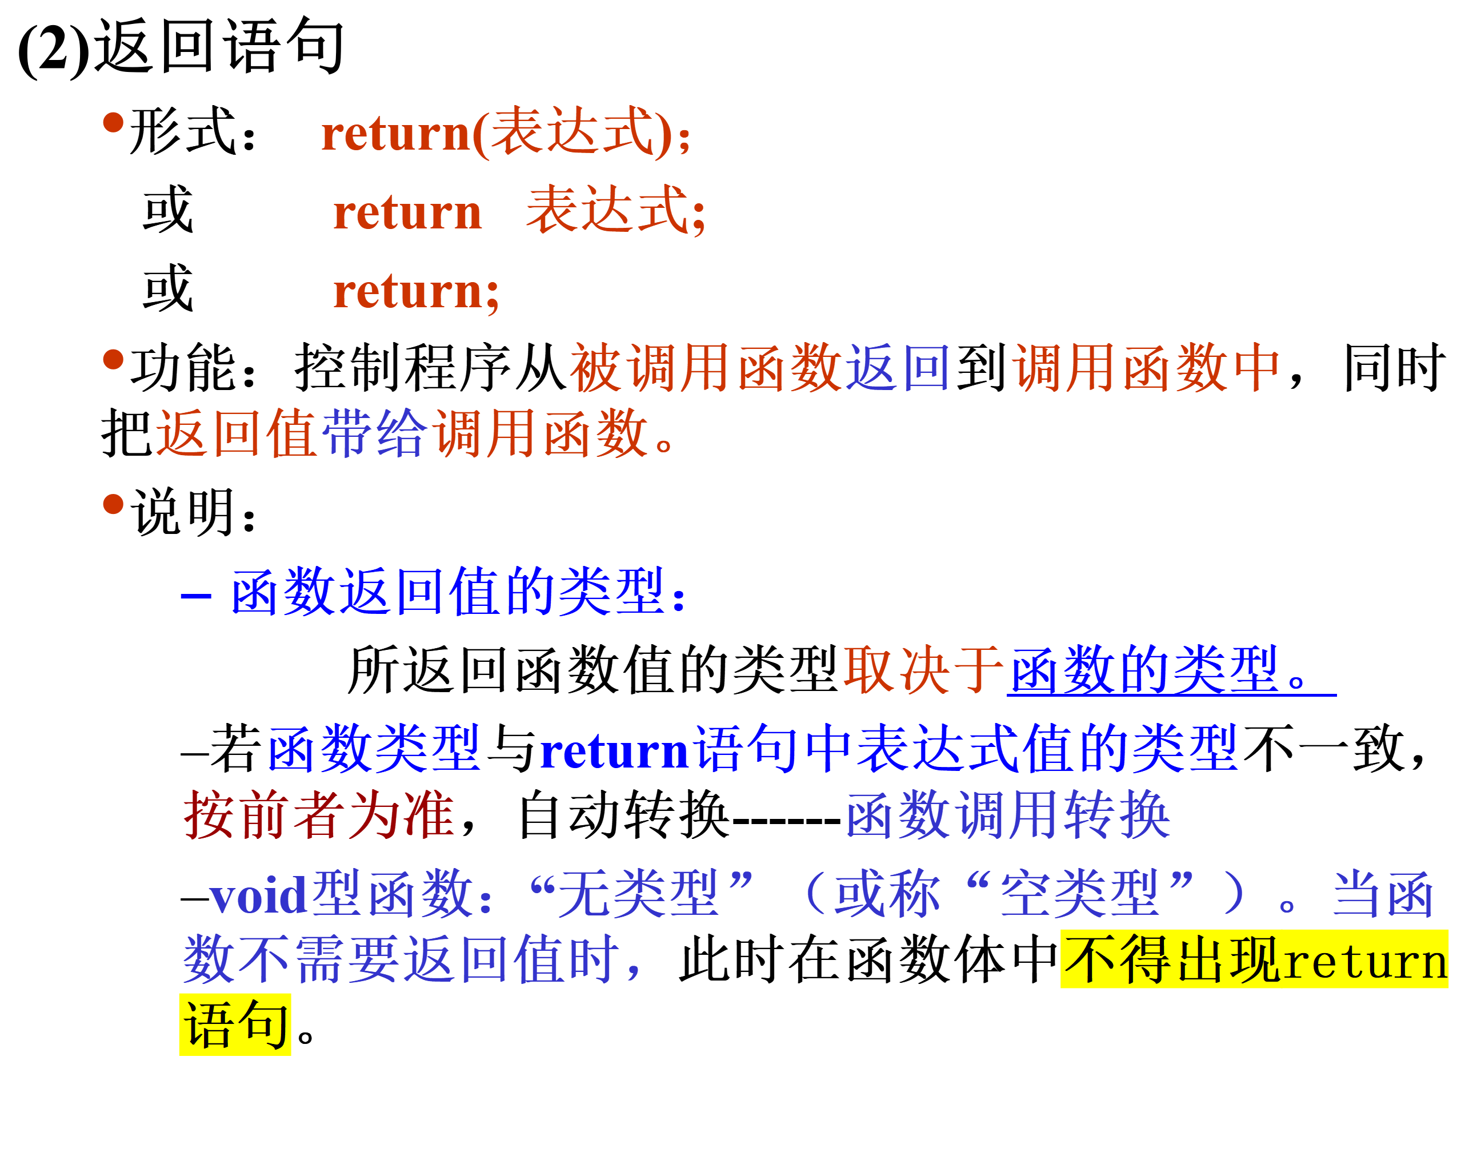

Slide 19
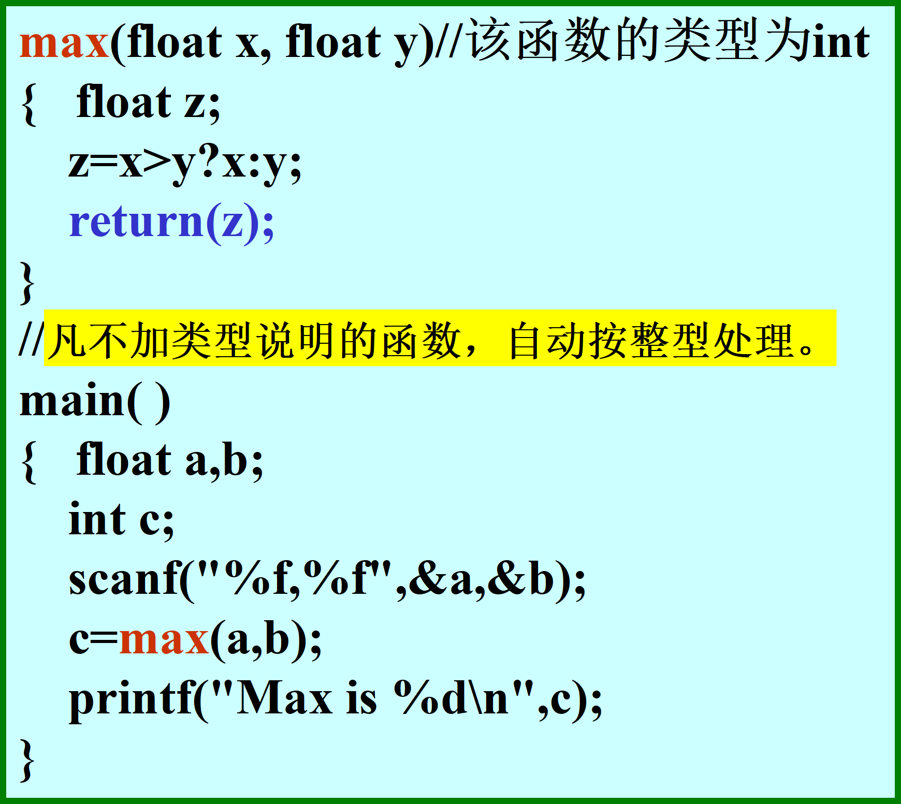
例 函数返回值类型转换
3.1，5.2↙
Max is 5
如下函数首部中：
int max（float ｘ，float ｙ） /* 函数值为整型 */
char letter（char c1，char c2） /* 函数值为字符型 */
double min（int ｘ，int ｙ） /* 函数值为双精度型 */

Slide 20
函数无返回值
void printstar() ／*定义printstar函数*／
{
printf("* * * * * * * * * * * * * * * *\n");
}

Slide 21
6.4 函数调用
说明:
（1）如果是调用无参函数，则“实参表列”可以没有，但括弧不能省略。
（2）函数定义后，并不被执行，形参和函数中的其它变量并不分配存储单元。
只有当调用函数时，程序才转到函数去执行。这时，为形参及函数中的其它变量分配临时存储单元，并将实参的值按顺序传递给形参。
（3）实参与形参应个数相等，类型一致，按顺序一一对应。
实参表求值顺序，因系统而定（Turbo C、VC++ 自右向左）
  1、调用形式：函数名(实参表);
max(float x, float y)
{ float z;
z=x>y?x:y;
return(z);
}
main( )
{ float a,b;
float c;
scanf("%f,%f",&a,&b);
c=max(a,b);
printf("Max is %f\n",c);
}

Slide 22
例 参数求值顺序(VC++ 自右向左)
main()
{ int i=2,p;
p=f(i,++i);
printf("%d",p);
}
int f(int a, int b)
{ int c;
if(a>b) c=1;
else if(a==b) c=0;
else c=-1;
return(c);
}
main()
{ int i=2,p;
p=f(i, i++);
printf("%d",p);
}
int f(int a, int b)
{ int c;
if(a>b) c=1;
else if(a==b) c=0;
else c=-1;
return(c);
}
运行结果：0
运行结果：1

Slide 23
  2、调用方式：函数名(实参表);
    函数语句：
    例 printstar();
    printf(“Hello,World!\n”);
    函数表达式：
    例 c=max(a,b);
    函数参数：
    例 printf(“%d”,max(a,b));

Slide 24
3、函数声明的概念
在一个函数中调用另一函数（即被调用函数）需要具备哪些条件呢 ？
对被调用的函数要求：
  必须是已经存在的函数；
  如果是库函数，用#include <*.h>
  如果是用户定义的函数，当被调用函数的定义出现在主调函数之后，应当在主调函数中进行声明。
函数声明
  一般形式：函数类型 函数名(形参类型 形参名1,….. );
  或 函数类型 函数名(形参类型 ,….. );
  作用：把函数类型、参数个数及类型告诉编译器，以便检验。
  函数定义与函数声明不同
  函数声明位置：函数内或外
  下列情况下，可不作函数说明
    若函数返值是int型，自动按int型处理
    被调用函数定义出现在主调函数之前

Slide 25
3、函数声明的概念
float max(float, float )；
例 函数声明举例
#include<stdio.h>
main( )
{ float a,b;
float c;
float max(float x, float y)；
scanf("%f,%f",&a,&b);
c=max(a,b);
printf("Max is %f\n",c);
}
float max(float x, float y)
{ float z;
z=x>y?x:y;
return(z);
}
#include<stdio.h>
max(float x, float y)
{ float z;
z=x>y?x:y;
return(z);
}
main( )
{ float a,b;
int c;
scanf("%f,%f",&a,&b);
c=max(a,b);
printf("Max is %f\n",c);
}
调用前，函数声明
调用在前
定义在后的非整型函数
函数的调用和声明的格式有什么区别？

Slide 26
#include<stdio.h>
main( )
{ float a,b;
float c;
float max(float x, float y)；
scanf("%f,%f",&a,&b);
c=max(a,b);
printf("Max is %f\n",c);
}
float max(float x, float y)
{ float z;
z=x>y?x:y;
return(z);
}
文件包含预处理
函数声明
函数调用
函数定义

Slide 27
例：写一个求圆面积的函数,并在主函数中调用它。
4、举例
float
area
( float r )
return ( 3.1415926 * r * r ) ;
main( )
float s;
s=3.1415926 * r * r ;
return s;
float r , s ;
scanf("%f",&r );
s=3.1415926 * r * r;
printf("r =%f s=%f\n" , r , s ) ;
main( )
float r , s ;
scanf("%f",&r );
在不同的函数中可以使用同名变量，但它们并不代表同一对象。
s = area ( r ) ;
printf("r =%f s=%f\n" , r , s ) ;

Slide 28
例：写一个函数，判断任一整数m是否为素数。
4、举例
程序0：求素数功能，没独立成函数，全写在main（）中。
main ( )
{ int m，j;
scanf("%d", &m ) ;
for ( j=2; j<=m-1; j++ )
if ( m%j==0 ) break;
if ( j>=m ) printf( "%d is a prime number\n",m ) ;
else printf("%d is not a prime number\n", m ) ;
}

Slide 29
例：写一个函数，判断任一整数m是否为素数。
程序1：
4、举例
void prime ( int m )
{ int j;
for ( j=2; j<=m-1; j++ )
if ( m%j==0 ) break;
if ( j>=m ) printf( "%d is a prime number\n",m ) ;
else printf("%d is not a prime number\n" , m ) ;
}
main ( )
{ int n;
scanf("%d", &n ) ;
prime ( n ) ;
}

Slide 30
例：写一个函数，判断任一整数m是否为素数？
程序2：
4、举例
prime ( int m )
{ int j , f lag;
for ( j=2; j<=m-1; j++ )
if ( m%j==0 ) break;
if ( j>=m )
else
}
flag= 1 ;
flag = 0 ;
return ( ) ;
flag
main ( )
{ int n;
scanf("%d", &n ) ;
}
prime(n)!=0
n
if ( f lag == 1 ) printf ("%d is a prime number\n", ) ;
else printf ("%d is not a prime number\n", ) ;
prime(n)
prime(n)
n

Slide 31
6.5 函数的嵌套调用
  嵌套调用：在调用一个函数的过程中又调用了另外一个函数，叫作函数的嵌套调用。
  嵌套调用的执行过程：从什么地方调用函数，就返回到什么地方。
main( )
a函数
b函数
①
②
③
④
调用函数a
调用函数b
⑤
⑨
⑦
⑧
⑥
结束
  C规定：函数不可嵌套定义，但可以嵌套调用函数。
嵌套定义就是在定义一个函数时，其函数体内又包含
另一个函数的完整定义 。

Slide 32
例 求三个数中最大数和最小数的差值
int dif(int x,int y,int z)
{ return max(x,y,z)-min(x,y,z); }
int max(int x,int y,int z)
{ int r;
r=x>y?x:y;
return(r>z?r:z);
}
int min(int x,int y,int z)
{ int r;
r=x<y?x:y;
return(r<z?r:z);
}
#include <stdio.h>
int dif(int x,int y,int z);
int max(int x,int y,int z);
int min(int x,int y,int z);
void main()
{ int a,b,c,d;
scanf("%d%d%d",&a,&b,&c);
d=dif(a,b,c);
printf("Max-Min=%d\n",d);
}
main( )
dif函数
max函数
调用函数dif
调用函数max
调用函数min
min函数
输出
结束

Slide 33
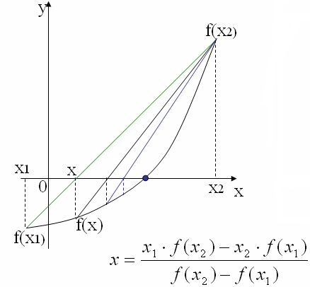
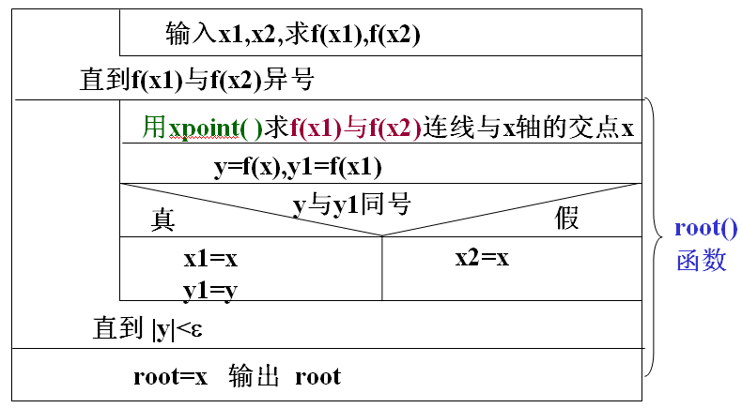
例 用弦截法求方程 f(x)=x³-5x²+16x-80=0 的根

Slide 34
6.6 函数的递归调用
Ｃ语言的特点之一就在于允许函数的递归调用。
    定义：函数直接或间接的调用自身叫函数的递归调用。
f( )
int f ( int ｘ)
｛ int y，z；
z＝f(ｙ)；
return(2*ｚ)；
｝
调f
递归调用应注意的问题： 要防止无限次的递归调用。
      尽管C编译系统对递归函数的自调用次数没有限制，但每调用函数一次，在内存堆栈区分配空间，用于存放函数变量、返回值等信息。若递归次数过多，可能引起堆栈溢出。
防止无限递归调用的方法：使用 if 语句设置一个递归过程结束的条件，且在递归过程中使该条件逐步趋于成立。

Slide 35
例 : 有5个人坐在一起，问第5个人多少岁？他说比第４个人大２岁。问第４个人岁数，他说比第３个人大２岁。问第３个人，又说比第２个人大２岁。问第２个人，说比第１个人大２岁。最后问第１个人，他说是１０岁。请问第５个人多大。
age（5）= age （4）+2
age（4）= age （3）+2
age（3）= age （2）+2
age（2）= age （1）+2
age（1）= 10
用数学公式表述如下：
age（n）= age（n-1）+2 （ｎ>１）
age（n）= 10 （ｎ＝１）
age(int n)
{
int c;//ｃ存放函数返回值
if (n==1) c=10;
else c=age(n-1)+2;
return c;
}
main( )
{
printf ("%d", age( 5 ) ) ;
}
递归求解两个阶段：第一阶段回推、
第二阶段递推。
回推结束的终止条件:第1个人10岁

Slide 36
递归过程
跟踪分析：
age(int n)
{
int c;
if (n==1) c=10;
else c=age(n-1)+2;
return c;
}
age(1)
c=10
return c;
c=10
age(5)
c=age(4)+2;
return c;
age(4)
c=age(3)+2;
return c;
age(3)
c=age(2)+2;
return c;
age(2)
c=age(1)+2;
return c;
c=18
c=16
c=14
c=12

Slide 37
递归过程
跟踪分析：
c=age(1)+2
c=age(2)+2
c=age(3)+2
c=10
(age(1))
c=age(4)+2
c=12
(age(2))
age(5)
c=14
(age(3))
c=16
(age(4))
c=18
(age(5))
返回main函数

Slide 38
递归算法解决问题的方式：
将初始问题转化为解决方法相同的新问题，而新问题的规模要比原始问题小；新问题又可以转化为规模更小的问题，这样处理问题直至最终归结到可以简单解决的问题——递归的终结条件。

Slide 39
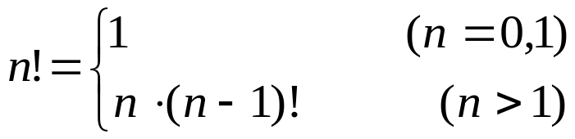
其它可以使用递归方法解决的问题
例 求n的阶乘
#include <stdio.h>
int fac(int n)
{ int f;
if(n<0) printf("n<0,data error!");
else if(n==0||n==1) f=1;
else f=fac(n-1)*n;
return(f);
}
main()
{ int n, y;
printf("Input a integer number:");
scanf("%d",&n);
y=fac(n);
printf("%d! =%15d",n,y);
}
求n!也可以用递归方法，即5!等于5 × 4! ,
而4!＝4×3! …
１！＝１。
递归的终结条件：
n=0或n=1

Slide 40
其它可以使用递归方法解决的问题
Fabonacci 数列:
long fab ( int n )
{ long int t ;
if ( n==1 || n==2 ) t = 1 ;
else t = f ab( n-1 ) + fab ( n-2 ) ;
return ( t ) ;
}
猴子吃桃子问题

Slide 41
6.7 数组作为函数参数
1、数组元素作函数实参——参数为数值传递，与变量作实参一样
例 数组元素作函数参数
#include <stdio.h>
void swap2(int x,int y)
{ int z;
z=x; x=y; y=z;
}
main()
{ int a[2]={1,2};
swap2(a[0],a[1]);
printf("a[0]=%d\na[1]=%d\n",a[0],a[1]);
}
参数为数值
a
a
x
x
2
a
a[0]
1
a[0]
1
1
1
a[1]
2
a[1]
2
1
2
2
调用前
调用
y
y
返回
交换

Slide 42
6.7 数组作为函数参数
6.7.2 数组名作函数实参——地址传递
    用数组名作函数参数时，此时形参应当用数组名或用指针变量。
    若形参用数组名，必须注意以下几点：
    形参和实参必须均为数组名，且类型应一致；
    形参数组大小（多维数组第一维）可不指定；
    形参数组名是地址变量；

Slide 43
例 写一函数求10个学生的平均成绩。
形参用数组定义, ⬄int stu[ ]
#include <stdio.h>
float average(int stu[10], int n);
void main()
{ int score[10], i;
float av;
printf("Input 10 scores：\n");
for( i=0; i<10; i++ )
scanf("%d", &score[i]);
av=average(score,10);
printf("Average is：%.2f", av);
}
float average(int stu[10], int n)
{ int i;
float av,total=0;
for( i=0; i<n; i++ )
total += stu[i];
av = total/n;
return av;
}
score
stu
0
12
1
23
数组做实参，仅用数组名
2
56
调用时，将数组的首地址传递给形参，形参数组与实参数组共用同一段存储单元，相当于同一个数组。
.
….
.
….
9
88

Slide 44
说明:
1、用数组名做函数参数时，应该在主调函数和被调函数中分别定义数组。如score是实参数组名，arr是形参数组名。
2、实参数组名和形参数组名类型必须一致（现都为int）。
3、调用时，将实参数组的首地址传递给形参，这样形参数组首元素地址arr[0]和实参数组首元素score[0]具有同一地址，占用同一存储单元，其他元素也是，可理解为形参数组与实参数组共用同一段存储单元，相当于同一个数组。
4、指定形参数组长度不起任何作用，故形参数组的长度10可省略，直接在形参数组名后跟一个空的[]。
原因：C语言编译对形参数组大小不做检查，只做了一件事：将实参数组的首元素的地址传递给形参数组名。
5、为方便被调用函数中处理数组元素的需要，可以另设一个形参，传递需要处理的数组元素的个数。如
aver=average(score,10); aver=average(score,5);

Slide 45
例 数组名作函数参数
#include <stdio.h>
void swap2(int x[])
{ int z;
z=x[0]; x[0]=x[1]; x[1]=z;
}
main()
{ int a[2]={1,2};
swap2(a);
printf("a[0]=%d\na[1]=%d\n",a[0],a[1]);
}
地址传递
仅传递了地址，
借助x[0]来访问a[0]
实质是实参数组和形参数组共享同一段内存单元
a
a
a
a
1
x
1
x
2
2
2
2
1
1
调用前
调用
交换
返回
数组名作函数实参时，传递的是实参数组首元素的地址。这样在被调用函数中，可以借助形参数组来访问、修改实参数组各元素，且可将这种影响带回到主调函数中。这一点与数组元素以及变量做函数参数的情况不同的，务请注意。

Slide 46
例 数组排序----简单选择排序
所谓选择法就是先将10个数中最小的数与a［0］对换;再将a［1］到a［9］中最小的数与a［1］对换……每比较一轮,找出一个未经排序的数中最小的一个。共比较9轮。
未排序时的情况:
a[0] a[1] a[2] a[3] a[4]
3 6 1 9 4
将5个数中最小的数1与a［0］对换:
1 6 3 9 4
将余下的4个数中最小的数3与a［1］对换
1 3 6 9 4
将余下的3个数中最小的数4与a［2］对换
1 3 4 9 6
将余下的2个数中最小的数6与a［3］对换
1 3 4 6 9

Slide 47
main( )
{ int a[10],i;
for(i=0;i<10;i++)
scanf("%d",&a[i]);
sort(a,10);
for(i=0;i<10;i++)
printf("%d ",a[i]);
printf("\n");
}
例 数组排序----简单选择排序
void sort(int array[],int n)
{ int i,j,k,t;
for(i=0;i<n-1;i++)
{ k=i;
for(j=i+1;j<n;j++)
if(array[j]<array[k])
k=j;
if(k!=i)
{ t=array[i];
array[i]=array[k];
array[k]=t;
}
}
}
a
9
k
array
49
0
68
1
j
i=0
57
2
j
32
3
j
k
49
j
k
9
4
99
5
j
27
6
j
13
7
j
76
8
j
88
9
j

Slide 48
main( )
{ int a[10],i;
for(i=0;i<10;i++)
scanf("%d",&a[i]);
sort(a,10);
for(i=0;i<10;i++)
printf("%d ",a[i]);
printf("\n");
}
例 数组排序----简单选择排序
void sort(int array[],int n)
{ int i,j,k,t;
for(i=0;i<n-1;i++)
{ k=i;
for(j=i+1;j<n;j++)
if(array[j]<array[k])
k=j;
if(k!=i)
{ t=array[i];
array[i]=array[k];
array[k]=t;
}
}
}
a
9
array
49
0
13
k
68
1
i=1
57
2
j
k
32
3
j
k
49
j
9
4
99
5
j
27
6
j
k
13
j
68
7
k
76
8
j
88
9
j

Slide 49
main( )
{ int a[10],i;
for(i=0;i<10;i++)
scanf("%d",&a[i]);
sort(a,10);
for(i=0;i<10;i++)
printf("%d ",a[i]);
printf("\n");
}
例 数组排序----简单选择排序
void sort(int array[],int n)
{ int i,j,k,t;
for(i=0;i<n-1;i++)
{ k=i;
for(j=i+1;j<n;j++)
if(array[j]<array[k])
k=j;
if(k!=i)
{ t=array[i];
array[i]=array[k];
array[k]=t;
}
}
}
a
array
9
0
13
1
i=8
27
2
32
3
49
4
57
5
68
6
76
7
88
8
99
9

Slide 50
例：自编一函数mystrcat(char s1[],char s2[])，实现strcat()函数
功能。
#include<string.h>
void main()
{ char str1[80],str2[80];
int i=0,j=0;
puts("输入两个字符");
gets(str1);
gets(str2);
mystrcat(str1,str2)
puts(str1);
}
字符串连接功能未独立成函数时
#include<string.h>
void main()
{ char str1[80],str2[80];
int i=0,j=0;
puts("输入两个字符");
gets(str1);
gets(str2);
while(str1[i]!='\0') i++;
while ((str1[i]= str2[j])!='\0')
{ i++;
j++;
}
puts(str1);
}
mystrcat(char s1[],char s2[])
{ int i,j;
while(s1[i]!='\0') i++;
while ((s1[i]=s2[j])!='\0')
{ i++;
j++;
}
}

Slide 51
例 求二维数组中最大元素值
j
int max_value(int array[3][4])
{ int i,j,k,max;
max=array[0][0];
for(i=0;i<3;i++)
for(j=0;j<4;j++)
if(array[i][j]>max)
max=array[i][j];
return(max);
}
main()
{ int a[3][4]={{1,3,5,7},
{2,4,6,8},{15,17,34,12}};
printf("max value is %d\n",max_value(a));
}
j
j
i
1 3 5 7
i
1 3 5 7
i
1 3 5 7
多维形参数组第一维维数
可省略,第二维必须相同
⬄ int array[][4]
2 4 6 8
2 4 6 8
2 4 6 8
15 17 34 12
15 17 34 12
15 17 34 12
max=1
max=3
max=5
j
j
j
i
1 3 5 7
1 3 5 7
1 3 5 7
2 4 6 8
i
2 4 6 8
2 4 6 8
15 17 34 12
15 17 34 12
i
15 17 34 12
max=7
max=7
max=34

Slide 52
6.8-6.9 局部变量和全局变量、静态变量和动态变量
长整型变量
变量的分类
整型变量
基本整型变量
无符号整型变量
数值型变量
单精度型变量
按数据类型
实型变量
字符型变量
双精度型变量
内部变量（局部变量）
按定义位置
外部变量（外部变量）
静态存储变量
按存储类别
动态存储变量

Slide 53
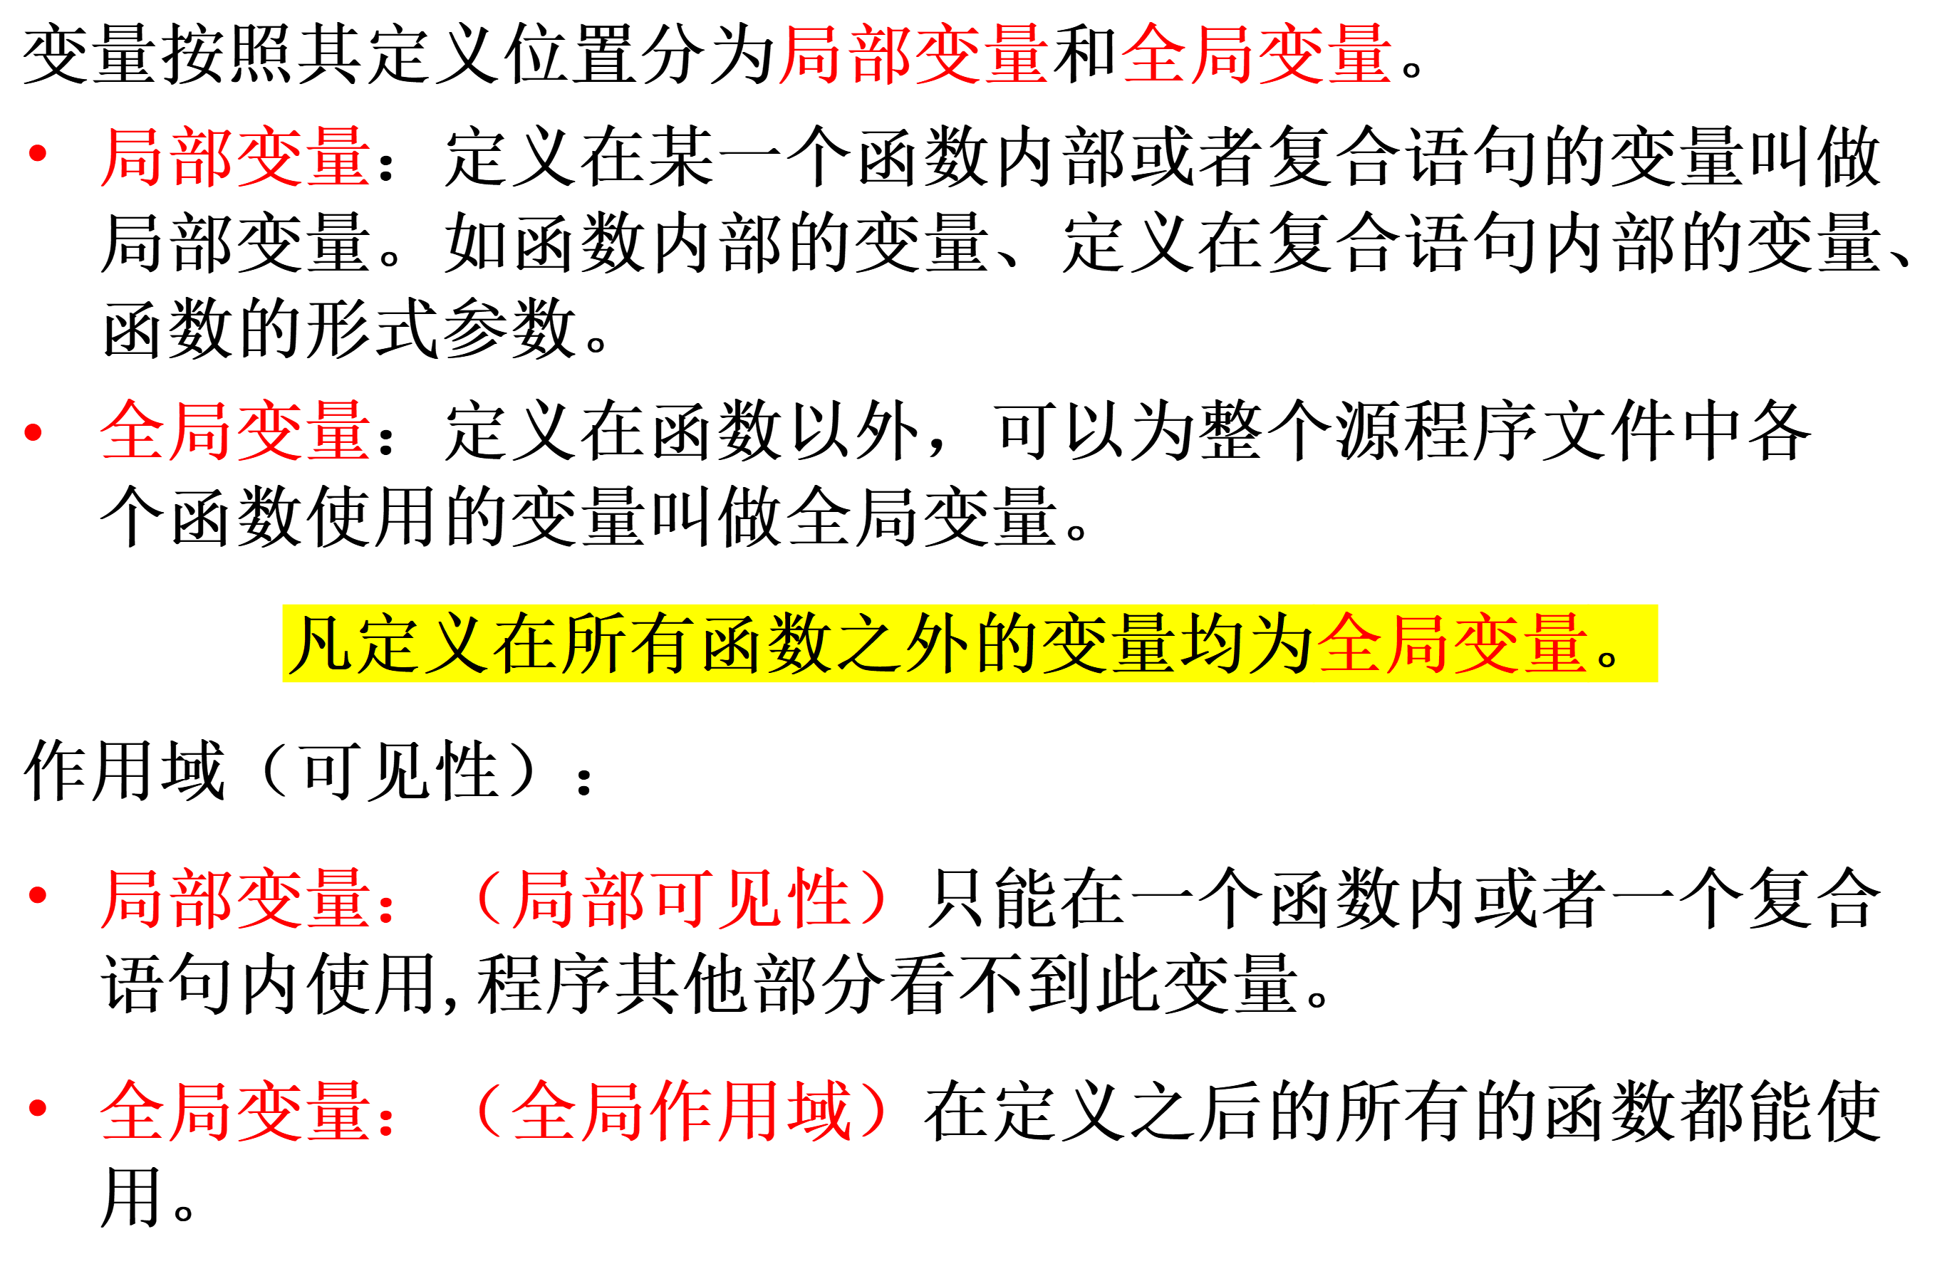
6.8 局部变量和全局变量

Slide 54
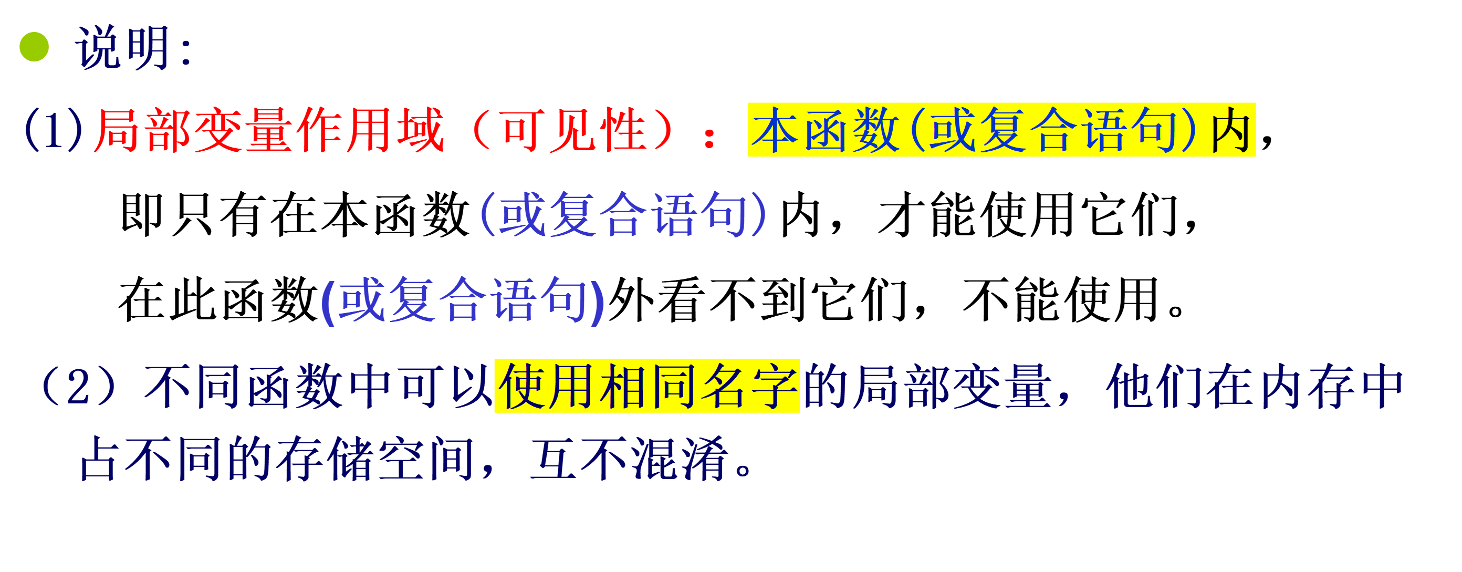
6.8 局部变量和全局变量
变量的作用域：按其定义位置(空间域)分为局部变量和全局变量。
一、局部变量（按定义位置）
局部变量：定义在某一个函数内部或者复合语句的变量叫做局部变量。如函数内部的变量、定义在复合语句内部的变量、函数的形式参数。

Slide 55
例：局部变量作用域
例：不同函数中同名变量
float f1(int a)
{ int b,c;
…….
}
char f2(int x,int y)
{ int i,j;
……
}
main()
{ int m,n;
…….
}
main()
{ int a,b;
a=3;
b=4;
printf("main:a=%d,b=%d\n",a,b);
sub();
printf("main:a=%d,b=%d\n",a,b);
}
sub()
{ int a,b;
a=6;
b=7;
printf("sub:a=%d,b=%d\n",a,b);
}
a,b,c
有效
x,y,i,j
有效
运行结果：
main:a=3,b=4
sub:a=6,b=7
main:a=3,b=4
m,n也是局部
变量，仅在
main()中有效

Slide 56
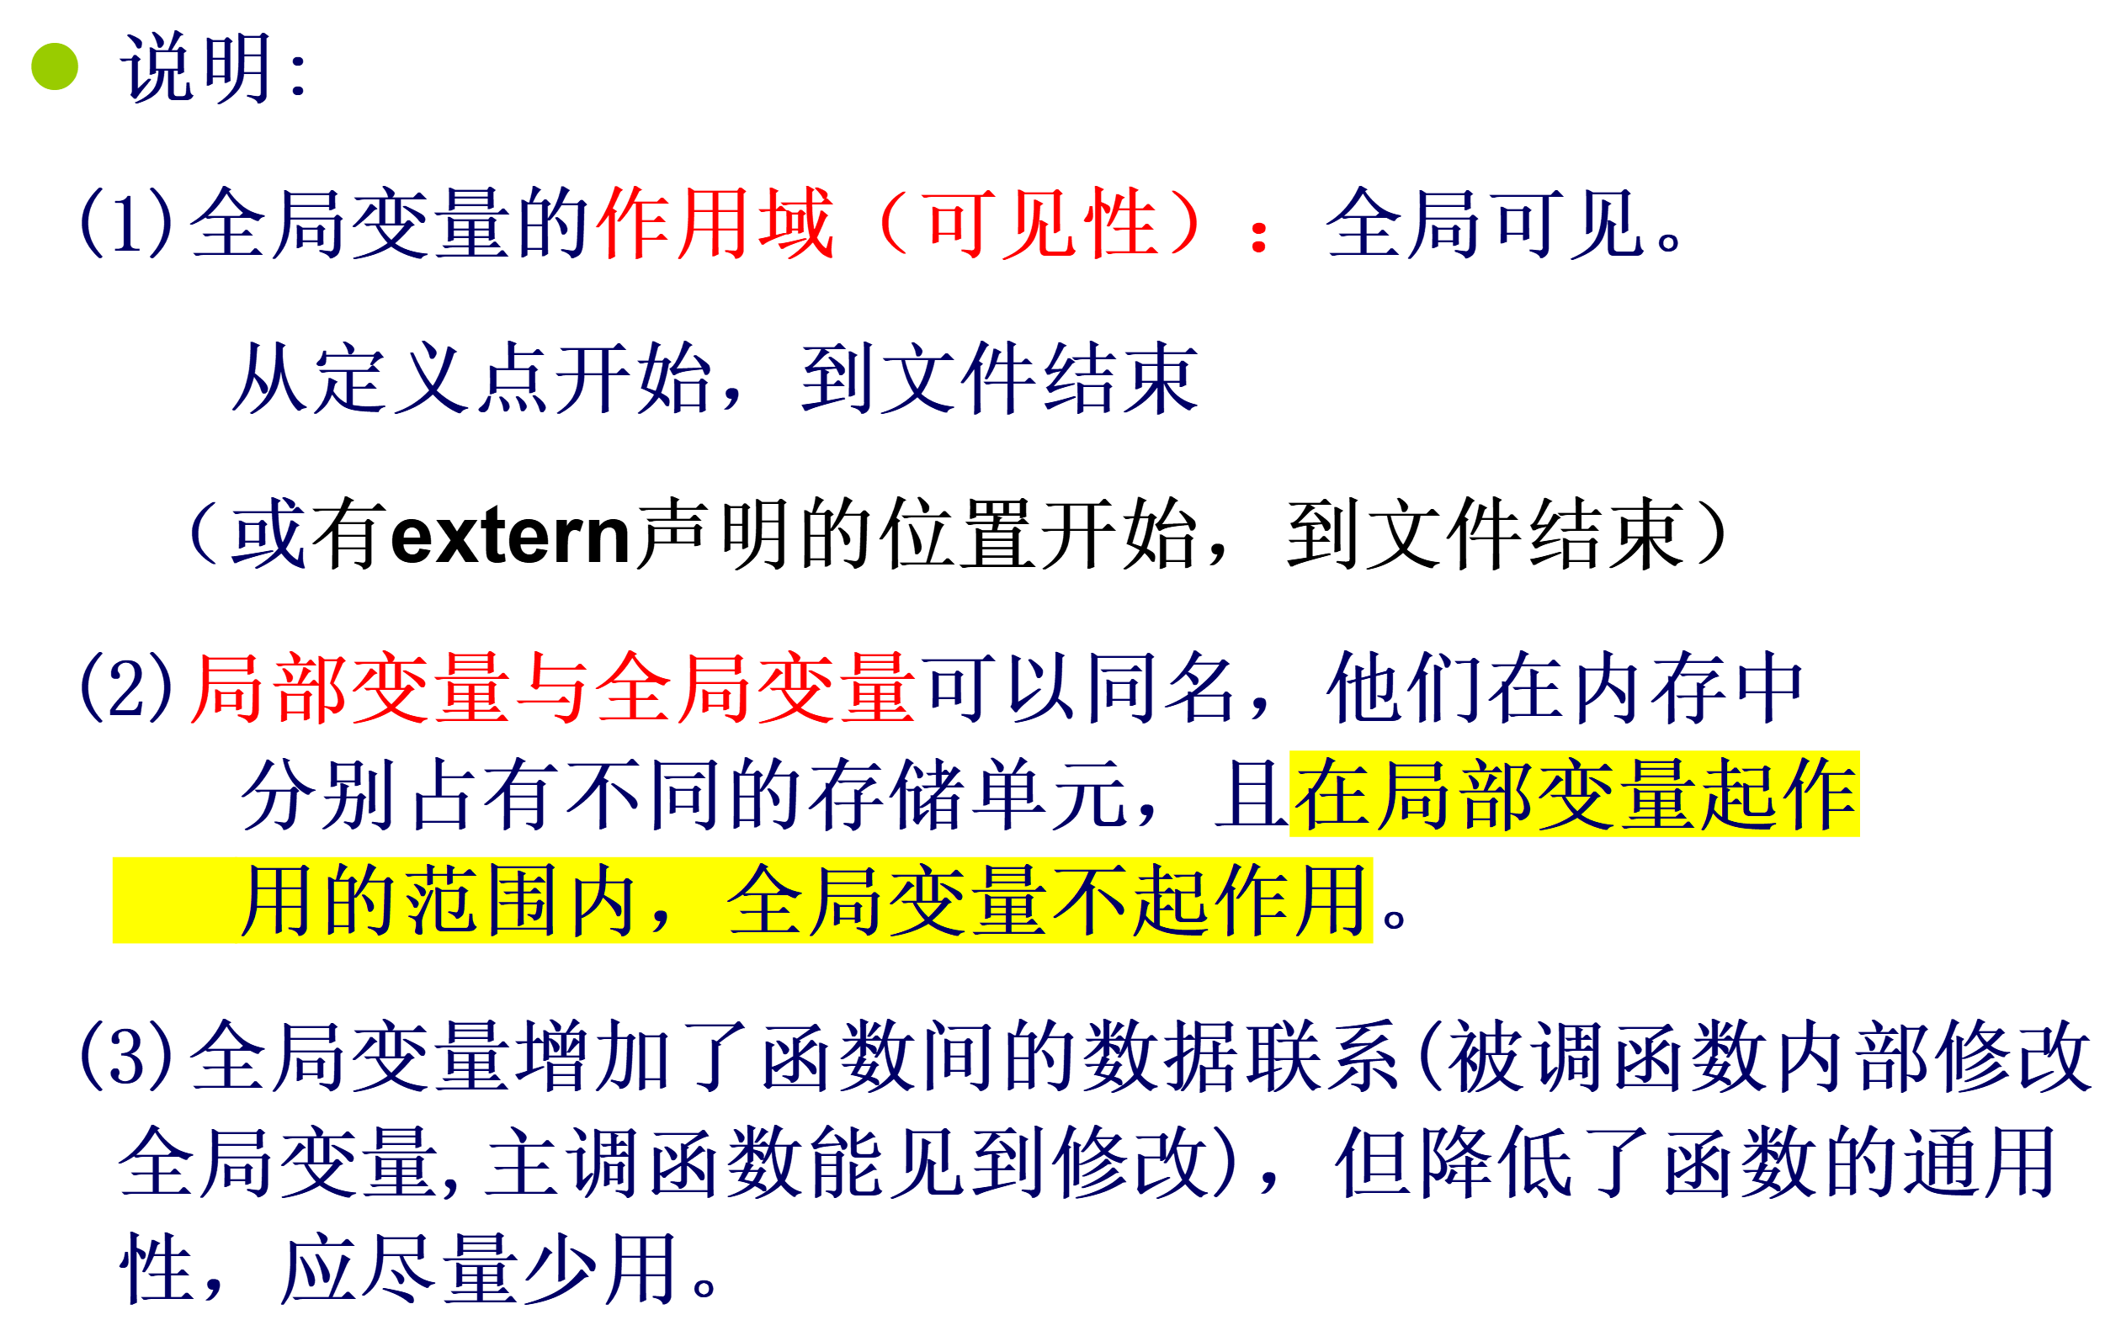
二、全局变量（外部变量）
全局变量：定义在函数以外，可以为整个源程序文件中各个函数使用的变量叫做全局变量。

Slide 57
例：全局变量作用域
int p=1,q=5;
float f1(int a)
{ int b,c;
…….
}
int f3()
{…..
}
char c1,c2;
char f2(int x,int y)
{ int i,j;
……
}
main()
{ int m,n;
…….
}
p,q的
作用
范围
c1,c2的
作用
范围

Slide 58
例：全局变量与局部变量
int a=3,b=5;
max(int a, int b)
{ int c;
c=a>b?a:b;
return(c);
}
main()
{ int a=8;
printf("max=%d",max(a,b));
}
形参变量为局部变量
a，b均使用局部变量的值
定义在函数内部的变量为局部变量
实参a是局部变量，值为8，实参变量b是全局变量，其值为5。
运行结果：max=8
注意：
1、 3次出现了a的定义，3处a的存储空间不同
2、局部变量起作用时，全局变量不起作用

Slide 59
例：全局变量可增加函数间传递数据的途径，但降低函数通用性。
说明：
（1）引入全局变量max、min ，有效范围从定义变量的位置开始到本源文件结束。
（2）可增加函数之间传递数据的途径。在函数调用时实现“返回”2个或3个以上的计算结果（此处加了“”，实际上，通过return只能返回1个） 。
float max,min;
float average(float array[], int n)
{ int i; float sum=array[0];
max=min=array[0];
for(i=1;i<n;i++)
{ if(array[i]>max) max=array[i];
else if(array[i]<min) min=array[i];
sum+=array[i];
}
return(sum/n);
}
main()
{ int i; float ave,score[10];
/*Input */
ave=average(score,10);
printf("max=%6.2f\nmin=%6.2f\n
average=%6.2f\n",max,min,ave);
}
max
min
作用域

Slide 60
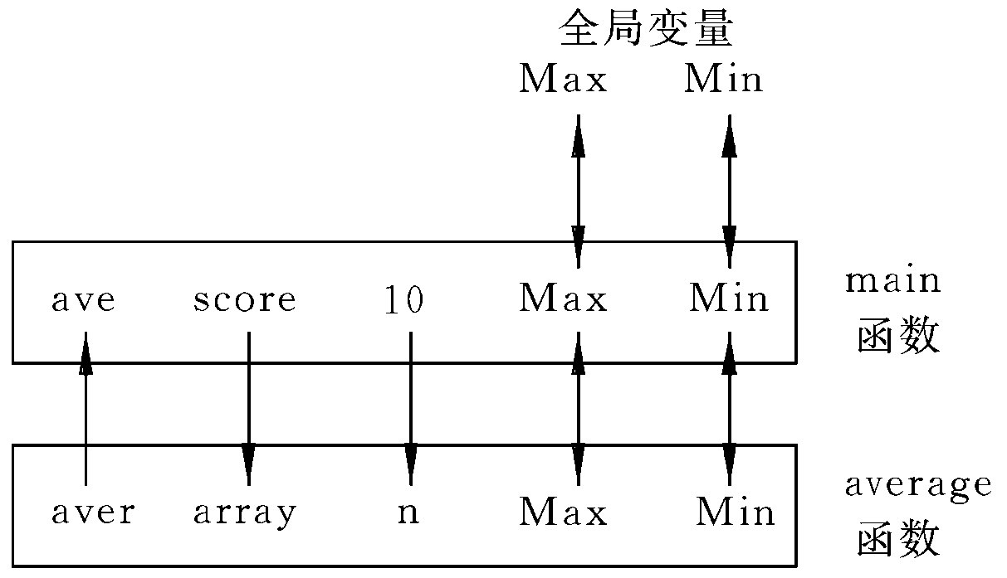
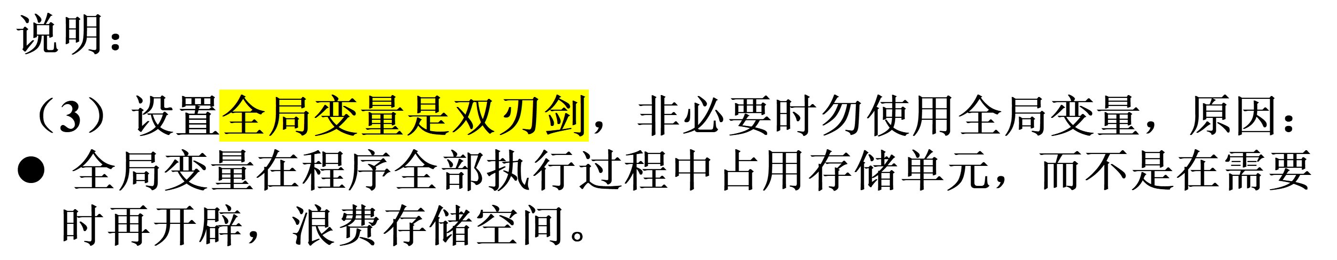
例：全局变量可增加函数间传递数据的途径，但降低函数通用性。
看出：aver通过return带回main函数。max和min是全局变量，是公用的，它们的值可以供各函数使用，如在一个函数中，改变它们的值，在其它函数中也可以使用这个已改变了的值。
降低了函数的通用性、可靠性，可移植性。牵一发而动全身
故一般还是 采用“实参——形参”的渠道和外界联系。

Slide 61
6.9 变量的存储类别
内存
引言：变量是对程序中数据的存储空间的抽象
main()
{ int a;
a=10;
printf(“%d”,a);
}
编译或函数调用时为其分配内存单元
2000
10
2001
程序中使用变量名对内存操作
在Ｃ语言中每一个变量和函数有两个属性：
数据类型和数据的存储类别。
…….
    存储类别：指变量、函数等存储的方式和位置。
    存储器类型：寄存器、静态存储区、动态存储区

Slide 62
一、变量的存储类型
    变量的存储类型
      auto -----自动型
      static ------静态型
      register-----寄存器型
      extern -----外部型
    变量定义格式: [存储类型] 数据类型 变量表;
如: int sum;
auto int a,b,c;
register int i;
static float x,y;
给变量加不同的存储类别：将告诉编译器安排变量到不到的
存储区域：寄存器、静态存储区、动态存储区。

Slide 63
二、系统内存的静态存储与动态存储
系统区
内存
用户区
静态存储区
代码段（程序区）
程序
（函数的代码）
静态存储区
数据段
（生存期在程序内）
全局变量
静态局部变量
（用static声明）
只读数据段，
已经初始化数据段，
未初始化数据段即BBS
存放
系统程序
存放用户文件和数据
动态存储区
（生存期在函数内）
（1）栈段
由系统自动分配：自动局部变量（auto)
函数的形参
用完自动释放。
容量小，效率高
：
（2）堆段
需程序员自己申请（调用malloc,realloc等）并指明大小，并由程序员进行释放。

Slide 64
程序区
静态存储区
全局变量、局部静态变量
形参变量
局部动态变量（auto register)
函数调用现场保护和返回地址等
动态存储区
静态存储：
变量存储在静态存储区。
对应变量称为静态变量。
含义：在程序运行期间分配固定的存储空间不释放 。
静态变量的生存期：
程序运行期间。
动态存储：
变量存储在动态存储区。
对应变量称为动态变量。
含义：程序运行期间根据需要临时分配存储单元，离开函数即释放。
如调用函数时给形参分配存储单元，函数调用结束时释放所占存储单元。即离开函数后变量的值不能被引用。
变量的生存期：函数运行期间。

Slide 65
三、局部变量的存储方式
局部变量在定义时存储类别缺省时，默认为自动(auto)变量。
当要指出该变量是静态局部变量时应加static。
  定义一个动态局部变量（自动变量）：
  auto int a ;或者：int a ;
  定义一个静态局部变量：
  static int b;
动态局部变量定义后的初值是随机值
静态变量定义后的初值是 0
局部自动变量在动态存储区分配存储单元。
局部静态变量在静态存储区分配存储单元。
局部自动变量具有局部可见性和局部生存期。
局部静态变量具有局部可见性和全局生存期。

Slide 66
局部自动变量是在调用时赋初值，每调用一次，重新赋一次初值。
静态局部变量是在编译时赋初值的，只赋初值一次，下次调用函数时，这些变量保留上次调用结束时的值。

Slide 67
例：局部静态变量应用实例1
#include <stdio.h>
int f(int a)
{ auto int b=0；
int c=3；
b＝b+1;
c＝c＋1;
return(a+b+c);
｝
void main（）
｛
int a=2,i;
for (i=0;i<3;i++)
printf(“%d”,f(a));
｝
#include <stdio.h>
int f(int a)
{ auto int b=0；
static int c=3；
b＝b+1;
c＝c＋1;
return(a+b+c);
｝
void main（）
｛ int a=2,i;
for (i=0;i<3;i++)
printf(“%d”,f(a));
｝
c为静态局部变量, 程序运行期间存储空间不释放，只在编译时赋初值3 ,
第2次以后再调 f 函数时, c 中保留上次调用后的值。
b、c是自动变量，函数调用结束后， b、c的存储空间释放。
再次调用f， b、c重新赋值。
次 数 | 调用前c | 调 用 后c
一 | 3 | 4
二 | 3 | 4
三 | 3 | 4
次 数 | 调用前c | 调 用 后c
一 | 3 | 4
二 | 4 | 5
三 | 5 | 6
结果：7，7，7
结果：7，8，9

Slide 68
例：局部静态变量应用实例2
main()
{ void increment(void);
increment();
increment();
increment();
}
void increment(void)
{ int x=0;
x++;
printf(“%d\n”,x);
}
main()
{ void increment(void);
increment();
increment();
increment();
}
void increment(void)
{ static int x=0;
x++;
printf(“%d\n”,x);
}
运行结果：1
1
1
运行结果：1
2
3

Slide 69
例：局部静态变量应用实例3，输出1到5的阶乘值。
#include <stdio.h>
void main（）
｛ int fac（int n）;
int i；
for (i=1;i<=5;i++)
printf（“%d!=%d\n”,i, fac（i））；
｝
int fac（int n）
｛ static int f＝１；
f＝f*n；
return(f);
｝

Slide 70
四、全局变量的存储方式
全局变量生存期：
  全局变量在编译时被分配在静态存储区
  全局变量的生存期是整个程序运行期间
全局变量作用域：是在函数的外部定义的，它的作用域
是从变量的定义处开始，到本程序文件的末尾。
  若对全局变量定义之外加extern声明可以扩展其作用范围
  对全局变量定义之前加static，则将其作用范围局限在本文件。

Slide 71
extern对全局变量作用域的扩展
全局变量定义与全局变量声明不同
int p=1,q=5;
float f1(int a)
{ int b,c;
…….
}
int f3()
{…..
}
char c1,c2;
char f2(int x,int y)
{ int i,j;
……
}
main()
{ int m,n;
…….
}
extern c1,c2;
extern c1,c2;
扩展后
扩展后
p,q的作用范围
c1,c2
c1,c2
的作用范围
的作用范围
c1,c2的作用范围

Slide 72
变量存储类别小结
名称
定义方法
定义位置
存储类别
生存期
作用域
auto int a ;
int a ;
函数内部
复合语句内
函数
复合语句
函数内
复合语句内
动态局部变量
动态存储区
静态局部变量
函数内部
复合语句内
函数内
复合语句内
static int a ;
静态存储区
程序
static int a ;
int a ;
本程序
和其它程序
全局变量
函数外部
静态存储区
程序
函数形参
int a ;
函数说明部分
动态存储区
函数
函数内

Slide 73
  变量存储类型
局部变量
全局变量
局部static
存储类别
auto
register
全局static
全局
存储方式
动态
静态
存储区
动态区
寄存器
静态存储区
生存期
函数调用开始至结束
程序整个运行期间
作用域
定义变量的函数或复合语句内
本文件
其它文件
赋初值
每次函数调用时
编译时赋初值，只赋一次
未赋初值
不确定
自动赋初值0或空字符
局部变量默认为auto型
register型变量个数受限,且不能为long, double, float型
局部static变量具有全局寿命和局部可见性
局部static变量具有可继承性
extern不是变量定义,可扩展外部变量作用域

Slide 74
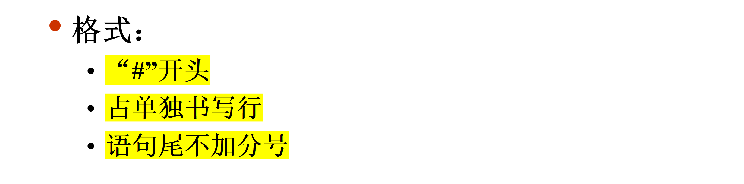
6.10 预处理
1、宏定义
2、“文件包含”处理
3 、条件编译
  作用：对源程序编译之前，对#开头的命令做一些预处理。
  种类：
    宏定义 #define
    文件包含 #include
    条件编译 #if--#else--#endif等

Slide 75
1、 宏定义
  不带参数宏定义
    一般形式： #define 宏名 宏体
    功能：用指定标识符(宏名)代替字符序列(宏体)
    宏名中不允许有空格，而且必须遵循C变量命名规则。宏名一般用大写字母。
如 #define YES 1
#define NO 0
#define PI 3.1415926
#define OUT printf(“Hello,World”);
例 #define YES 1
main()
{ ……..
}
#undef YES
#define YES 0
max()
{……..
}
    定义位置：一般在程序开头
    作用域：从定义命令到文件结束
    #undef可终止宏名作用域
    格式： #undef 宏名
YES原作用域
YES新作用域

Slide 76
1、 宏定义
  不带参数宏定义(续前页)
    宏展开：预编译时，用宏体替换宏名---不作语法检查
如 if(x==YES) printf(“correct!\n”);
else if (x==NO) printf(“error!\n”);
展开后： if(x==1) printf(“correct!\n”);
else if (x==0) printf(“error!\n”);
    引号中的内容与宏名相同不需置换
例 #define PI 3.14159
printf(“2*PI=%f\n”,PI*2);
宏展开：printf(“2*PI=%f\n”,3.14159*2);
    宏定义可嵌套，不能递归
例 #define MAX MAX+10 (×)
    宏定义中使用必要的括号（）
例 #define WIDTH 80
#define LENGTH WIDTH+40
var=LENGTH*2;
宏展开：var= 80+40 *2;
( )
( )

Slide 77
  带参数宏定义
    一般形式： #define 宏名(参数表) 宏体
      例 #define S(a,b) a*b
      ………..
      area=S(3,2);
      宏展开： area=3*2;
    宏展开：形参用实参置换，其它字符保留
    宏体及各形参外一般应加括号（）
例 #define POWER(x) x*x
x=4; y=6;
z=POWER(x+y);
宏展开：z=x+y*x+y;
一般写成： #define POWER(x) ((x)*(x))
z=POWER(x+y);
宏展开： z=((x+y)*(x+y));

Slide 78
思考：比较宏定义和函数
用宏定义和函数实现同样的功能
#define MAX(x,y) (x)>(y)?(x):(y)
…….
main()
{ int a,b,c,d,t;
…….
t=MAX(a+b,c+d);
……
}
宏展开：t=(a+b)>(c+d)?(a+b):(c+d);
int max(int x,int y)
{ return(x>y?x:y);
}
main()
{ int a,b,c,d,t;
…….
t=max(a+b,c+d);
………
}

Slide 79
    带参的宏与函数区别
带参宏
函数
处理时间
预编译时
程序运行时
参数类型
无类型问题
定义实参，形参类型
不分配内存
简单的字符置换
分配内存
先求实参值，再代入形参
处理过程
程序长度
变长
不变
运行速度
不占运行时间
调用和返回占时间

Slide 80
<> 直接按标准目录搜索
“” 先在当前目录搜索，再搜索标准目录
2、文件包含
  功能：一个源文件可将另一个源文件的内容全部包含
  一般形式： #include “文件名”
  或 #include <文件名>
  处理过程：预编译时，用被包含文件的内容取代该预处理命令，再对“包含”后的文件作一个源文件编译
#include “file2.c”
file2.c
B
A
A
file2.c
file1.c
file1.c

Slide 81
  被包含文件内容
    源文件(*.c) 如：#include“file2.c”
    头文件(*.h)
      系统头文件 如：#include<stdio.h>
      用户自定义头文件 如： #include“myhead.h”
头文件应包含如下一些内容：
类型定义
函数原型
内联函数声明
全局数据声明
常量定义
包含指令
宏定义
注释
头文件不能包含以下内容：
一般函数定义
数据定义

Slide 82
  文件包含可嵌套
#include “file2.c”
#include “file3.c”
C
A
B
file3.c
file1.c
file2.c
file3.c
file2.c
file1.c
A

Slide 83
/* powers.h */
#define sqr(x) ((x)*(x))
#define cube(x) ((x)*(x)*(x))
#define quad(x) ((x)*(x)*(x)*(x))
例 文件包含举例
#include <stdio.h>
#include "d:\sha\bkc\powers.h"
#define MAX_POWER 10
void main()
{ int n;
printf("number\t exp2\t exp3\t exp4\n");
printf("----\t----\t-----\t------\n");
for(n=1;n<=MAX_POWER;n++)
printf("%2d\t %3d\t %4d\t %5d\n",n,sqr(n),cube(n),quad(n));
}

Slide 84
3、条件编译
  功能：根据指定的标识符是否被定义过，确定在程序编译阶段编译哪一段程序段。
  形式1：#if 表达式
  程序段1
  #else
  程序段2
  #endif
  形式3： #ifndef 标识符
  程序段1
  #else
  程序段2
  #endif
  形式2：#ifdef 标识符
  程序段1
  #else
  程序段2
  #endif

Slide 85
例 根据需要设置条件编译，能将字母全改为大写输出，或全改为小写字母输出。
#define LETTER 1
main()
｛char str[20]="C Language"，c;
int i;
i=0
while((c=str[i])！=′\0′)
｛i++;
#if LETTER
if(c＞=′a′ && c＜=′z′)
c=c-32;
#else
if(c＞=′A′ && c＜=′Z′)
c=c+32;
#endif
printf("%c"，c);
｝
｝

Slide 86
例：在调试程序时，常常希望输出一些所需的信息，而在调试完成后不再输出这些信息，可在源程序中插入以下的条件编译段：
#ifdef DEBUG
printf（”x=%d,y=%d,z=%d\n”,x,y,z）;
#endif

Slide 87
1、有以下程序
 # define f(x) x*x
 void main()
 { int i1, i2;
 i1=f(8)/f(4) ; i2=f(4+4)/f(2+2) ;
 printf("%d, %d\n",i1,i2);
}
 程序运行后的输出结果是____A____。
 A）64, 28 B）4, 4 C）4, 3 D）64, 64
8*8/4*4=64
4+4*4+4/2+2*2+2=28
2、C语言的编译系统对宏命令对处理是___D_____。
(A) 在程序运行时进行的
(B) 在程序连接时进行的
(C) 和C程序中的其它语句同时进行编译的
(D) 在对源程序中其它成分正式编译之前进行
3、以下有关宏替换的叙述错误的是__C______。
A）宏名不具有类型 B）宏替换不占用运行时间
C）宏名必须用大写字母表示 D）宏替换只是字符替换

Slide 88
其他 内部函数和外部函数
根据函数能否被其他源文件调用，将函数区分为内部函数和外部函数。
外部函数
  外部函数定义格式如下：
  extern 数据类型 函数名（形式参数表列）
  { 声明部分；
  执行部分；
  }
  函数声明的格式为：
    extern 数据类型 函数名（形式参数表列）；
  说明：
  外部函数既可被同一文件中函数调用，也可被其他
  文件中的函数所调用
  外部函数的定义和声明都可以省略关键字extern

Slide 89
内部函数
  内部函数的定义格式如下：
  static 数据类型 函数名（形式参数表列）
  { 声明部分；
  执行部分；
  }
  说明：static类型函数只能被其所在文件中的函数调用，不能被其他文件中的函数调用

Slide 90
例 8.22 有一个字符串,内有若干个字符,今输入一个字符,要求程序将字符串中该字符删去。用外部函数实现。
file1.c（文件１）
#include <stdio.h>
void main()
{ extern void enter_string(char str[]);
extern void detele_string(char str[],char ch);
extern void print_string(char str[]);／*以上3行声明在本函数中将要调用的在其他文件中定义的3个函数*／
char c;
char str[80];
enter_string( str)；
scanf("%c",&c);
detele_string(str,c);
print_string(str);
}
运行情况如下：
ａｂｃｄｅｆｇｃ↙ (输入ｓｔｒ）
ｃ↙  （输入要删去的字符）
ａｂｄｅｆｇ（输出已删去指定字符的字符串）

Slide 91
file2.c（文件２）
#include <stdio.h>
void enter_string(char str[80]) ／* 定义外部函数enter-string*／
{
gets(str); ／*向字符数组输入
}
file3.c（文件３）
void delete_string(char str[],char ch)/*定义外部函数delete_string *／
{ int i,j;
for(i=j=0;str[i]!='\0';i++)
if(str[i]!=ch)
str[j++]=str[i];
str[i]='\0';
}
file4.c（文件４）
#include <stdio.h>
void print_string(char str[])
{
printf("%s\n",str);
}

Slide 92
小 结
函数的定义
函数的返回值
函数的调用
函数参数及其传递方式
函数的嵌套与递归调用
数组作为函数参数
变量的存储属性
预处理

Slide 93
课后阅读：
可编程内存在基本上分为这样的几大部分：静态存储区、堆区和栈区。
静态存储区：内存在程序编译的时候就已经分配好，这块内存在程序的整个运行期间都存在。它主要存放静态数据、全局数据和常量。
栈区：在执行函数时，函数内局部变量的存储单元都可以在栈上创建，函数执行结束时这些存储单元自动被释放。栈内存分配运算内置于处理器的指令集中，效率很高，但是分配的内存容量有限。
堆区：亦称动态内存分配。程序在运行的时候用malloc或new申请任意大小的内存，程序员自己负责在适当的时候用free或delete释放内存。动态内存的生存期可以由我们决定，如果我们不释放内存，程序将在最后才释放掉动态内存。但是，良好的编程习惯是：如果某动态内存不再使用，需要将其释放掉，否则，我们认为发生了内存泄漏现象。

Slide 94
作业
教材p202：3 教材p202：4、5、6、8、11
教材p218：3、4

Slide 95
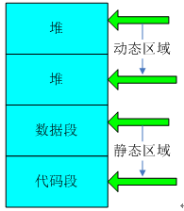
C语言程序经过编译连接后形成编译、连接后形成的二进制映像文件由栈，堆，数据段（由三部分部分组成：只读数据段，已经初始化读写数据段，未初始化数据段即BBS）和代码段组成
1.栈区(stack):由编译器自动分配释放，存放函数的参数值，局部变量等值。其操作方式类似于数据结构中的栈。
2.堆区(heap):一般由程序员分配释放，若程序员不释放，则可能会引起内存泄漏。堆和数据结构中的堆栈不一样，其类似于链表。
3.程序代码区：存放函数体的二进制代码。
4.数据段：由三部分组成：
1>只读数据段：程序使用的一些不会被更改的数据 ，这些变量不需要更改，因此只需要放置在只读存储器中即可。一般是const修饰的变量以及程序中使用的文字常量一般会存放在只读数据段中。
2>已初始化的读写数据段：已初始化数据是在程序中声明，并且具有初值的变量，这些变量需要占用存储器的空间，在程序执行时它们需要位于可读写的内存区域内，并且有初值，以供程序运行时读写。在程序中一般为已经初始化的全局变量，已经初始化的静态局部变量(static修饰的已经初始化的变量)
3>未初始化段（BSS）：未初始化数据是在程序中声明，但是没有初始化的变量，这些变量在程序运行之前不需要占用存储器的空间。与读写数据段类似，它也属于静态数据区。但是该段中数据没有经过初始化。未初始化数据段只有在运行的初始化阶段才会产生，因此它的大小不会影响目标文件的大小。在程序中一般是没有初始化的全局变量和没有初始化的静态局部变量。

Slide 96
二.堆和栈的区别
1.申请方式
(1)栈（satck）:由系统自动分配。例如，声明在函数中一个局部变量int b;系统自动在栈中为b开辟空间。
(2)堆（heap）:需程序员自己申请（调用malloc,realloc,calloc）,并指明大小，并由程序员进行释放。容易产生memory leak.
eg:char p;
p = (char *)malloc(sizeof(char));
但是，p本身是在栈中。
2.申请大小的限制
（1）栈：在windows下栈是向底地址扩展的数据结构，是一块连续的内存区域(它的生长方向与内存的生长方向相反)。栈的大小是固定的。如果申请的空间超过栈的剩余空间时，将提示overflow。
（2）堆：堆是高地址扩展的数据结构（它的生长方向与内存的生长方向相同），是不连续的内存区域。这是由于系统使用链表来存储空闲内存地址的，自然是不连续的，而链表的遍历方向是由底地址向高地址。堆的大小受限于计算机系统中有效的虚拟内存。
3.系统响应：
（1）栈：只要栈的空间大于所申请空间，系统将为程序提供内存，否则将报异常提示栈溢出。
（2）堆：首先应该知道操作系统有一个记录空闲内存地址的链表，但系统收到程序的申请时，会遍历该链表，寻找第一个空间大于所申请空间的堆结点，然后将该结点从空闲链表中删除，并将该结点的空间分配给程序，另外，对于大多数系统，会在这块内存空间中的首地址处记录本次分配的大小，这样，代码中的free语句才能正确的释放本内存空间。另外，找到的堆结点的大小不一定正好等于申请的大小，系统会自动的将多余的那部分重新放入空闲链表中。

Slide 97
说明：对于堆来讲，对于堆来讲，频繁的new/delete势必会造成内存空间的不连续，从而造成大量的碎片，使程序效率降低。对于栈来讲，则不会存在这个问题，
4.申请效率
（1）栈由系统自动分配，速度快。但程序员是无法控制的
（2）堆是由malloc分配的内存，一般速度比较慢，而且容易产生碎片，不过用起来最方便。
5.堆和栈中的存储内容
（1）栈：在函数调用时，第一个进栈的主函数中后的下一条语句的地址，然后是函数的各个参数，参数是从右往左入栈的，然后是函数中的局部变量。注：静态变量是不入栈的。
当本次函数调用结束后，局部变量先出栈，然后是参数，最后栈顶指针指向最开始存的地址，也就是主函数中的下一条指令，程序由该点继续执行。
（2）堆：一般是在堆的头部用一个字节存放堆的大小。
6.存取效率
（1）堆：char *s1=”hellow tigerjibo”;是在编译是就确定的
（2）栈：char s1[]=”hellow tigerjibo”;是在运行时赋值的；用数组比用指针速度更快一些，指针在底层汇编中需要用edx寄存器中转一下，而数组在栈上读取。
补充：栈是机器系统提供的数据结构，计算机会在底层对栈提供支持：分配专门的寄存器存放栈的地址，压栈出栈都有专门的指令执行，这就决定了栈的效率比较高。堆则是C/C++函数库提供的，它的机制是很复杂的，例如为了分配一块内存，库函数会按照一定的算法（具体的算法可以参考数据结构/操作系统）在堆内存中搜索可用的足够大小的空间，如果没有足够大小的空间（可能是由于内存碎片太多），就有可能调用系统功能去增加程序数据段的内存空间，这样就有机会分到足够大小的内存，然后进行返回。显然，堆的效率比栈要低得多。

Slide 98
7.分配方式：
（1）堆都是动态分配的，没有静态分配的堆。
（2）栈有两种分配方式：静态分配和动态分配。静态分配是编译器完成的，比如局部变量的分配。动态分配由alloca函数进行分配，但是栈的动态分配和堆是不同的。它的动态分配是由编译器进行释放，无需手工实现。

